Slide 1

2016-2017
基于数字全息的水稻选种分析系统
SRT结题汇报PPT
工作汇报&工作总结
汇报人：刘晓聪 Xiaocong Liu

Slide 2
预期目标以及完成情况
Expected Target and Completion of Work
目 录
结果展示
Results Display
经费使用情况
Use the Funds
CONTENTS
项目总结
Project Summary

Slide 3
01
预期目标以及完成情况Expected Target and Completion of Work

Slide 4


SRT结题汇报
二维
预期目标
预期目标
完成情况：
①完成数字全息平台的搭建，并且通过反复实验得到用于处理的数字全息图片
②已经初步的实现了稻种的三维立体重建
③特征提取部分仅仅通过相位信息获取到稻种的厚度
①实现对稻种的二维特征的提取
②建立神经网络系统，配合数据库对数据进行训练学习
①实现对稻种的三维重建
②提取稻种的三维特征信息
完成情况：
①长轴、短轴、长短轴比、长、宽 、周长、区域面积、旋转后区域面积、区域填充面积、区域等价直径、区域填充等价直径、圆度
②利用newlvq函数创建了LVQ神经网络。同时还比较分析了BP神经网络、支持向量机SVM对稻种识别的优缺点。
三维

Slide 5
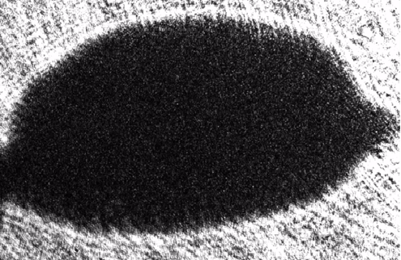
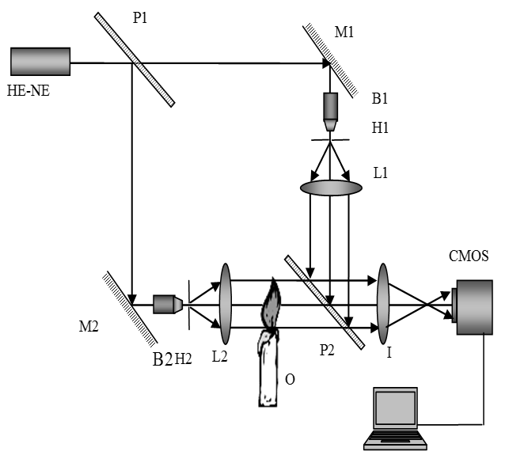
SRT结题汇报
透射式
三维特征提取基础：
数字全息实验
反射式
温度场

Slide 6
02
结果展示
Results Display

Slide 7
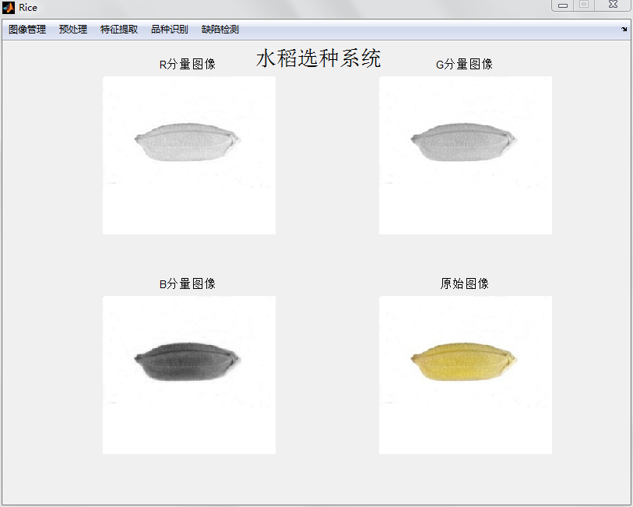
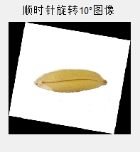

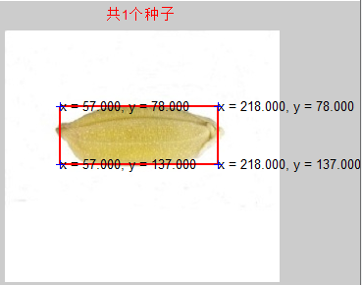
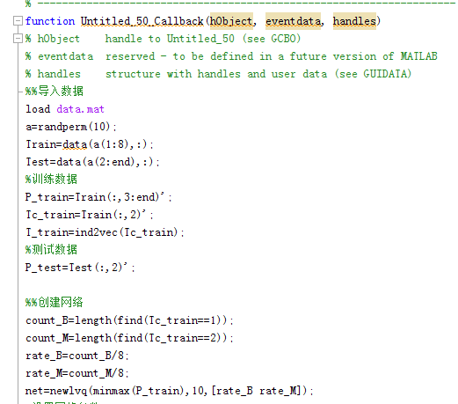

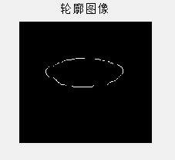
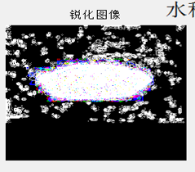
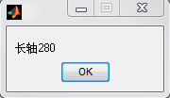
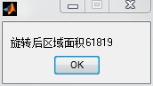
SRT结题汇报
图像处理以及神经网络模块展示：
选种系统界面
特征值提取样例
点击请替换文字内容
点击请替换文字内容
请替换文字内容，添加相关标题，修改文字内容，也可以直接复制你的内容到此。
请替换文字内容，添加相关标题，修改文字内容，也可以直接复制你的内容到此。
点击请替换文字内容
点击请替换文字内容
请替换文字内容，添加相关标题，修改文字内容，也可以直接复制你的内容到此。
请替换文字内容，添加相关标题，修改文字内容，也可以直接复制你的内容到此。
特征值预处理模块
神经网络代码截图

Slide 8
SRT结题汇报
稻种特征结果
特征 | 定义 | 提取结果
长轴 | 具有与稻种区域相同二次矩的椭圆长轴长 | 280
短轴 | 具有与稻种区域相同二次矩的椭圆短轴长 | 191
长短轴比 | 长轴/短轴 | 1.4661
区域面积 | 旋转前稻种二值图像区域面积 | 63713
填充后区域面积 | 旋转前稻种二值图像区域填充后的区域面积 | 76665
区域等价直径 | Sqrt(4*区域面积) | 98.7896
圆度 | 具有与稻种区域相同二次矩的椭圆偏心率 | 0.63227

Slide 9
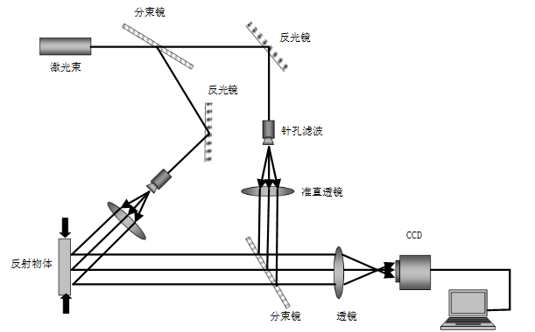
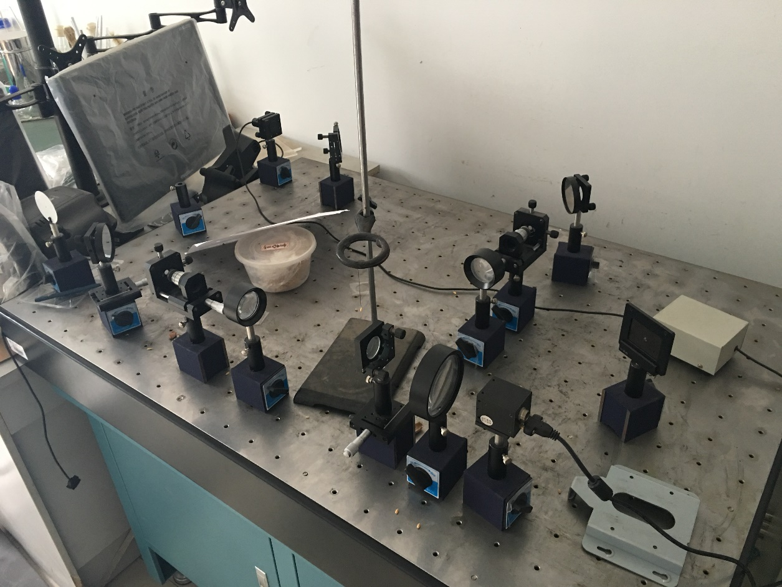
SRT结题汇报
反射式实验原理图

Slide 10
SRT结题汇报
全息图

Slide 11
SRT结题汇报
三维重建流程图

Slide 12
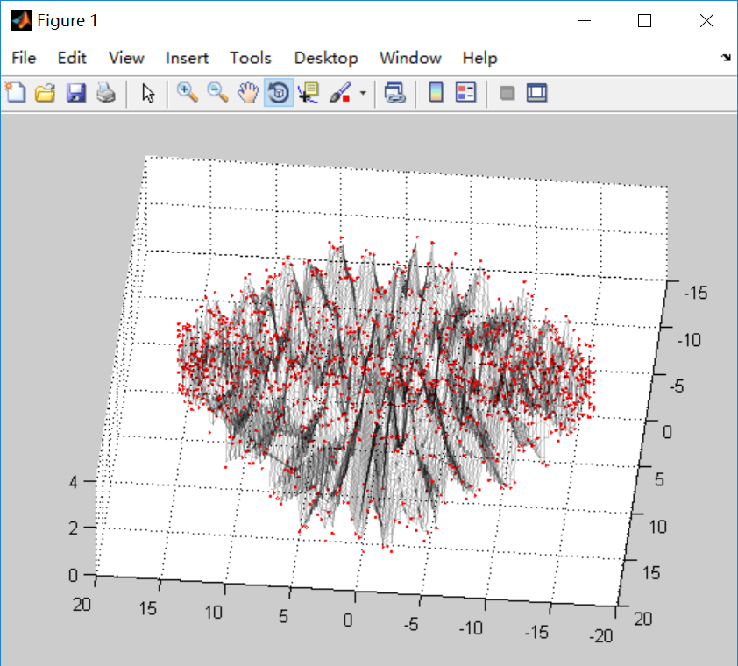
SRT结题汇报
三维重建结果

Slide 13
03
经费使用情况Use the Funds

Slide 14


SRT结题汇报
校资助：1200
主要用于实验材料、实验处理用具以及学习材料

Slide 15
04
项目总结
Project Summary

Slide 16



SRT结题汇报
CONCLUDING
在项目进行的过程中，不断的充实自己
的知识面是最为重要的，当遇到瓶颈期
的时候及时与老师沟通，通过本次的SRT
经历，让我多少了解了关于科研方面的流
程。相信对以后会有很大的帮助。
同时，借SRT结题的机会，向我们的指导
老师以及我的组员表示感谢，在SRT进行
的过程中，给予我很大的帮助。

Slide 17
SRT
THANK YOU
感谢聆听，批评指导

